Slide 1
Tarea 1 Sistemas Distribuidos
Christopher Gilbert
Jean Gonzalez

Slide 2
Actividad 1
Comunicación Cliente-Servidor
Mensajes enviados predeterminados
Se crean carpeta 'server' y 'cliente' para mejor orden

Slide 3
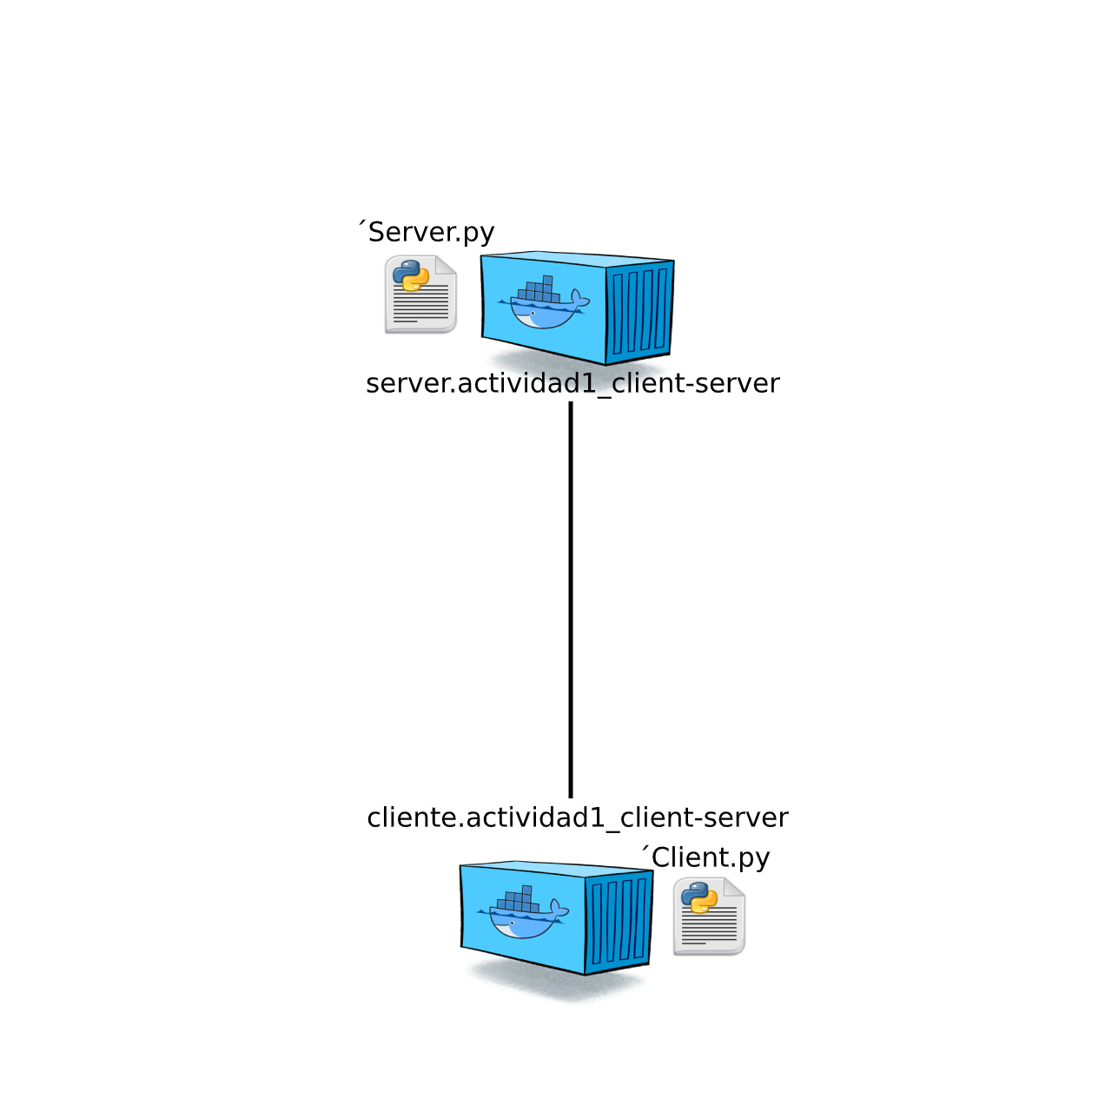
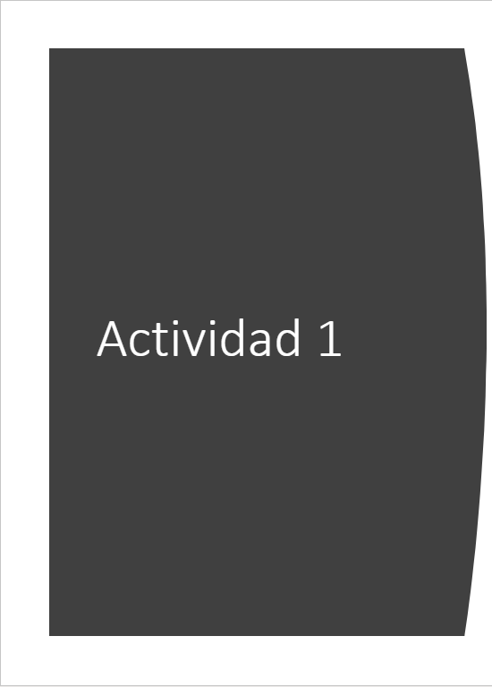




Slide 4
Actividad 2
Almacenamiento de mensajes en alguno de los nodos que respondan al multicast hearbeat
Uso de dos redes, una para interaccion cliente-servidor y otra para servidor-nodos
Se crean las carpetas de servidor, cliente y de cada nodo para orden en almacenamiento de mensajes

Slide 5
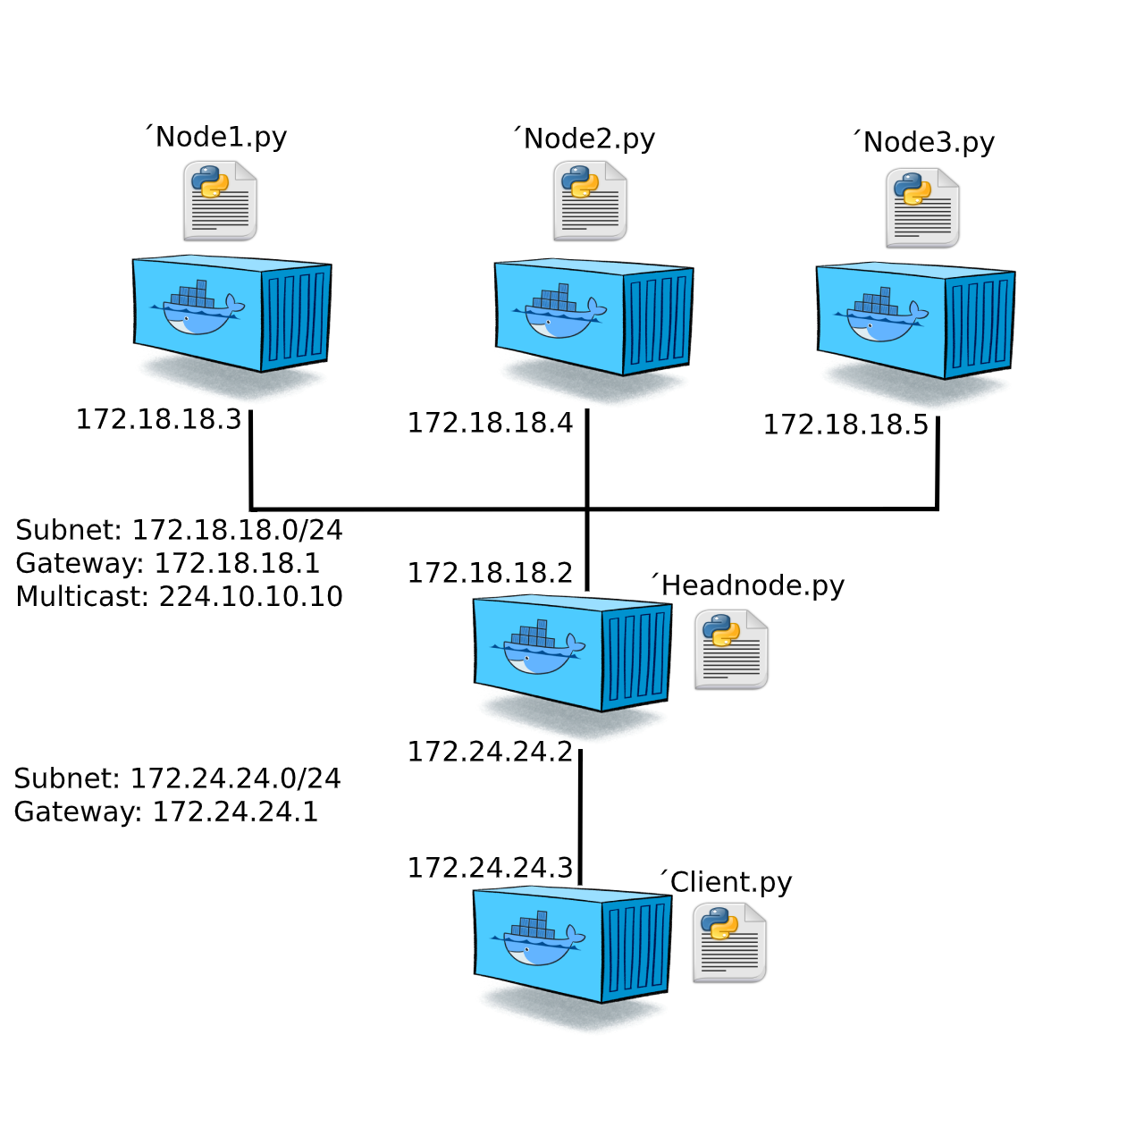

data.txt
data.txt
data.txt
registro_server.txt
registro_cliente.txt

Slide 6
data.txt
data.txt
data.txt
heartbeat_server.txt
registro_server.txt
registro_cliente.txt

